Slide 1
El Salvador Departamento de Mantenimiento
CAMBIO DE 8 DUELAS DE 2.23 METROS Y MANTENIMIENTO DE CORTINA DE MUELLE #3.
CD APOPA
27/11/2020

Slide 2
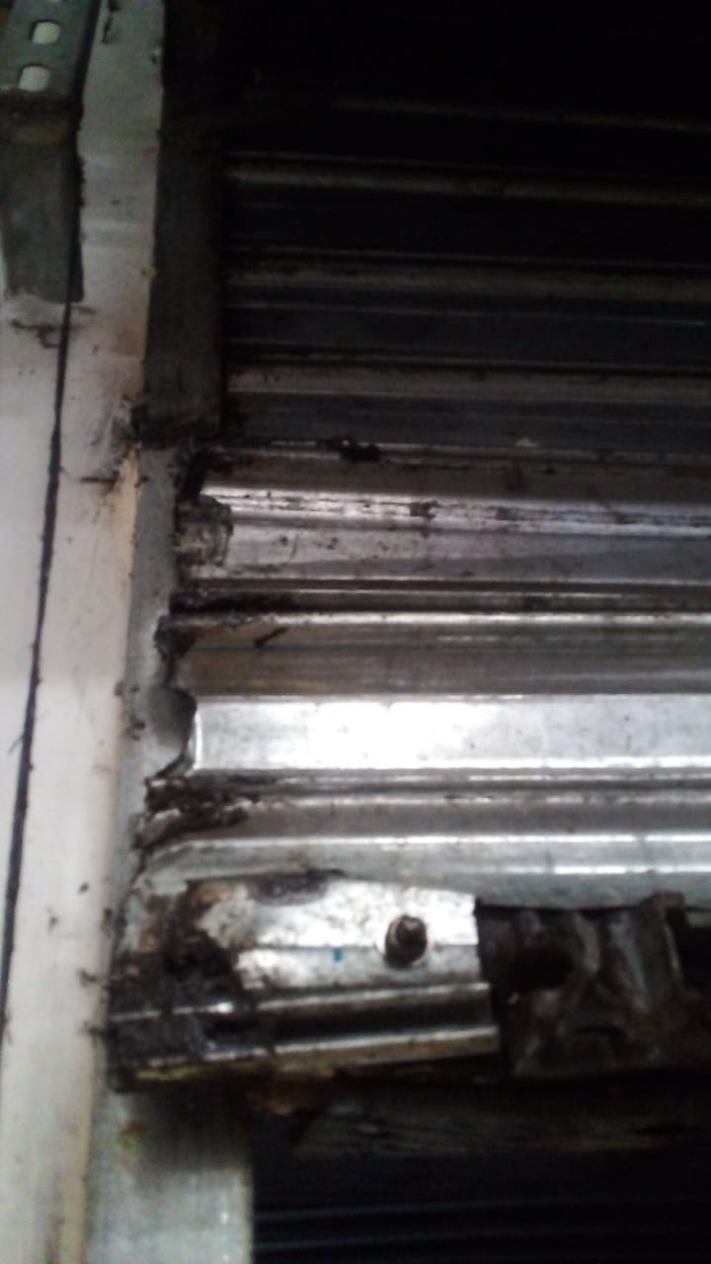
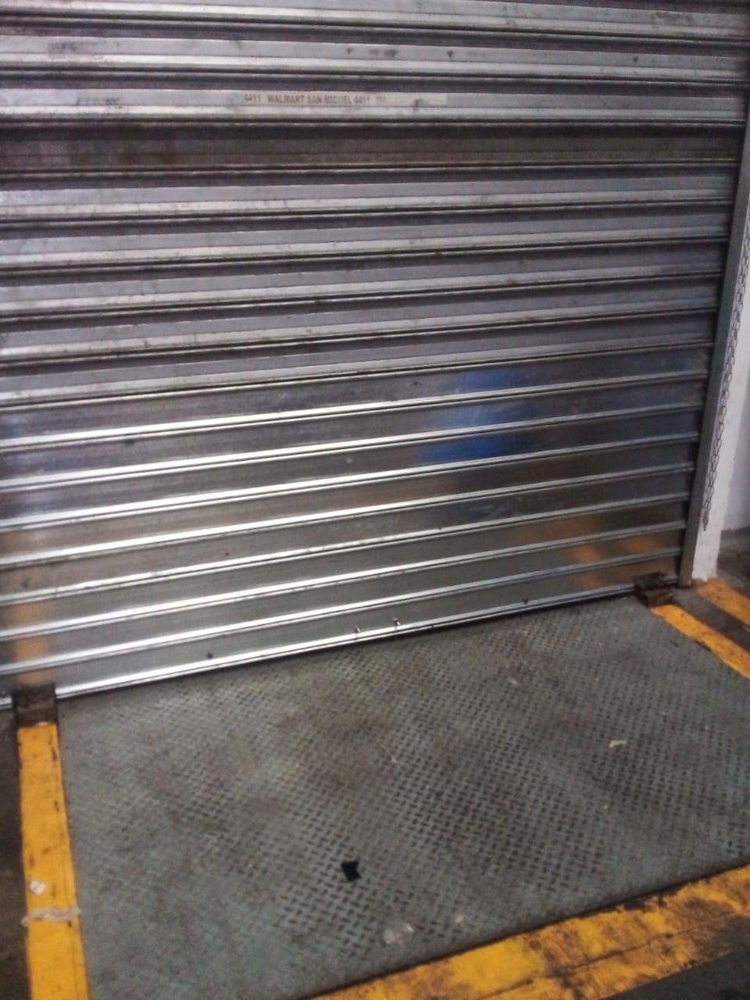
CAMBIO DE DUELAS Y MANTENIMIENTO
ANTES
DESPUES

Slide 3
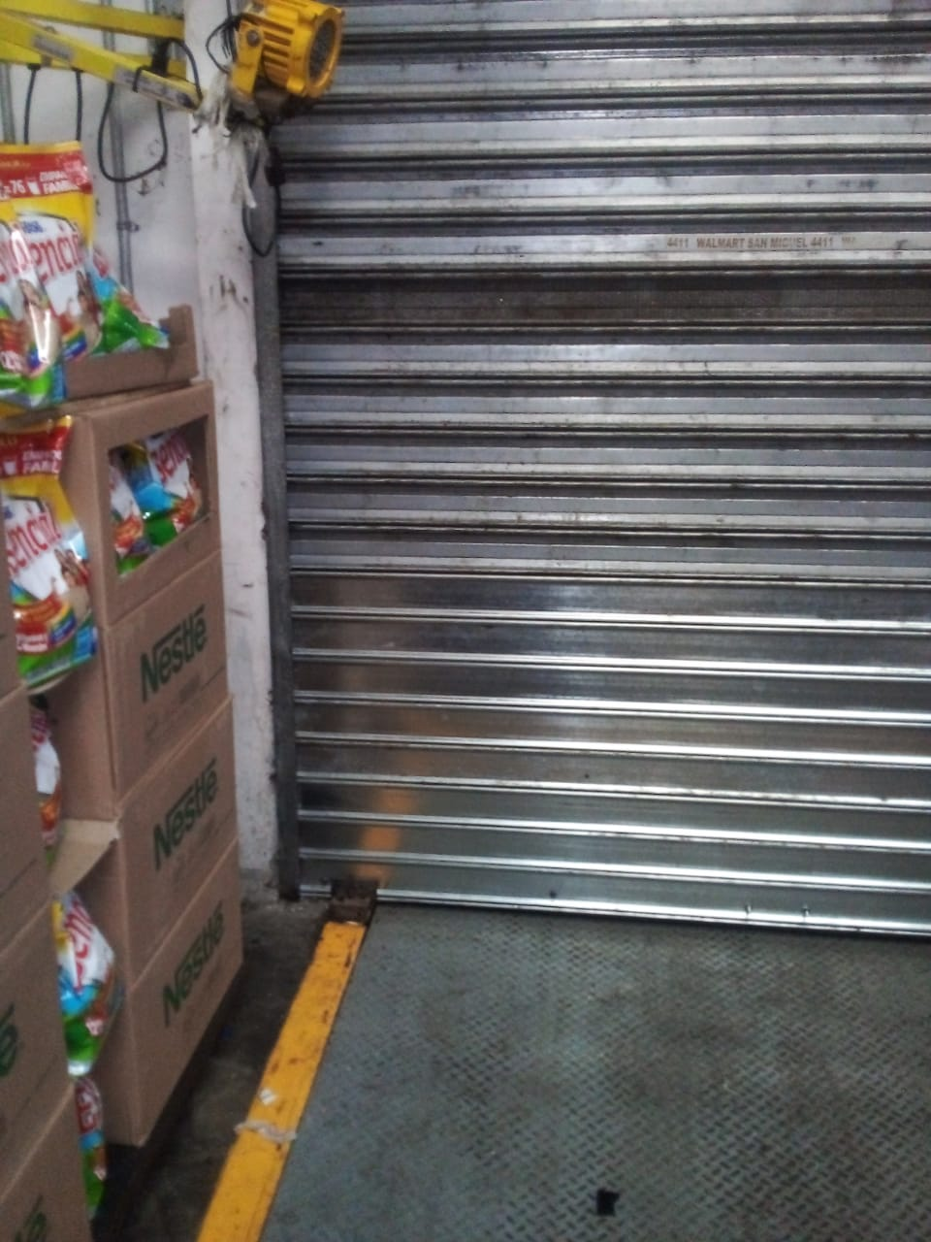
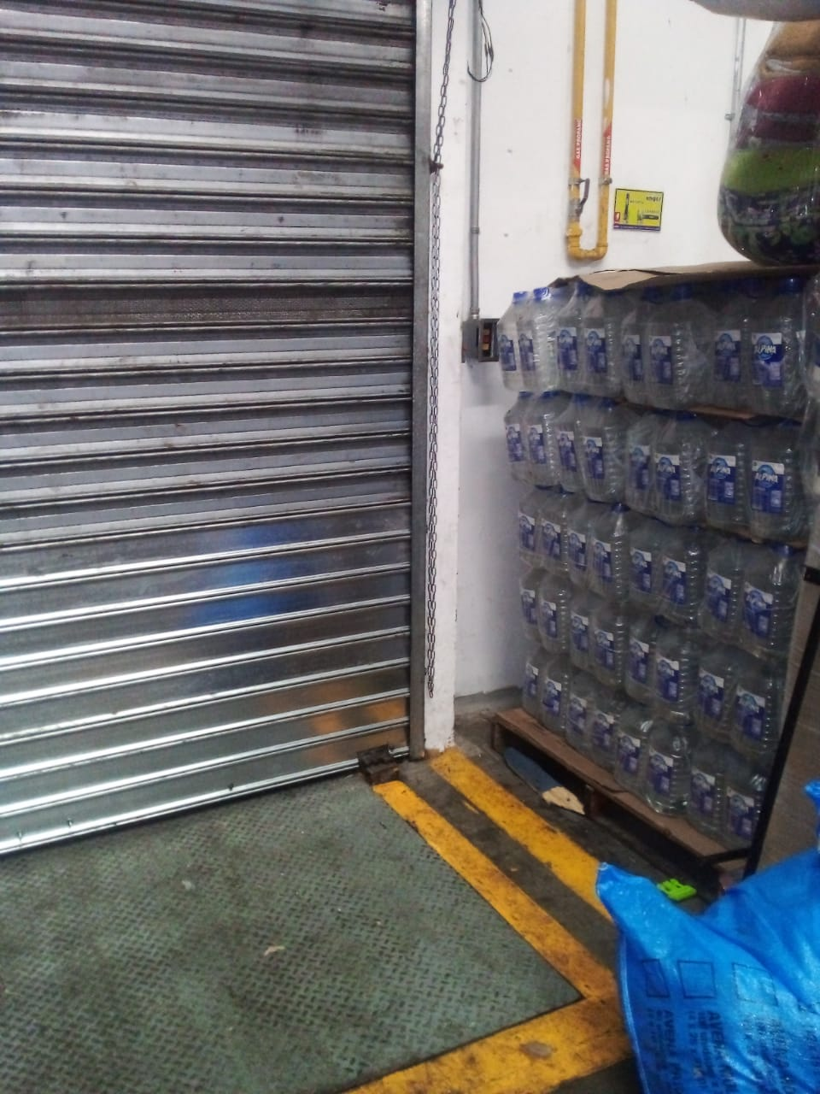
CAMBIO DE DUELAS Y MANTENIMIENTO
ANTES
DESPUES

